Slide 1

estrutura de dados
http://www.portal.ifba.edu.br/santoantonio
Prof. George Pacheco Pinto

Slide 2
Agenda
Listas Lineares
Listas não sequenciais

Slide 3
Listas Estáticas - Vetores
Vantagens
Acesso direto indexado a qualquer elemento (facilita modificações dos conteúdos);
Tempo constante para acessar os elementos (depende só do índice).
Desvantagens
Movimentação para a inserção e remoção de elementos;
Conhecimento a priori do tamanho do número máximo da lista. Depois da alocação, não mais do que essa quantidade poderá ser solicitada;
Quantidade fixa de memória permanece alocada, mesmo quando a estrutura estiver vazia.

Slide 4
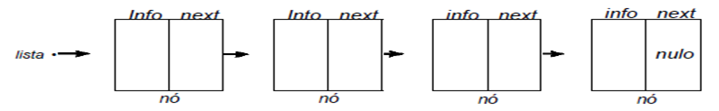
Listas não Sequenciais Dinâmicas ou Encadeadas
Cada item da lista é encadeado com o seguinte através de uma variável que aponte o próximo item;
Cada item na lista é chamado de nó e contém basicamente dois campos, um de informação e outro com o endereço do seguinte.

Slide 5
Listas Encadeadas Dinâmicas
Desvantagens
Acesso indireto aos elementos
Tempo variável para acessar os elementos (depende da posição do elemento)
Gasto de memória maior pela necessidade de um novo campo para o apontador
Vantagens
A inserção e remoção de elementos podem ser feitas sem deslocar os itens seguintes da lista (custo constante)
Não há necessidade de previsão do número de elementos da lista; o espaço necessário é alocado em tempo de execução
Facilita o gerenciamento de várias listas (fusão, divisão,...)

Slide 6
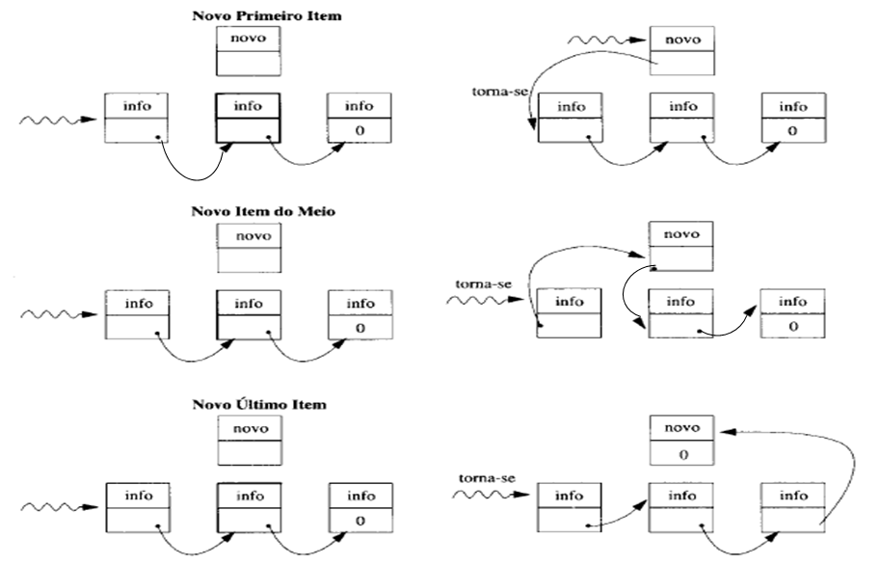
Inserindo um novo nó

Slide 7
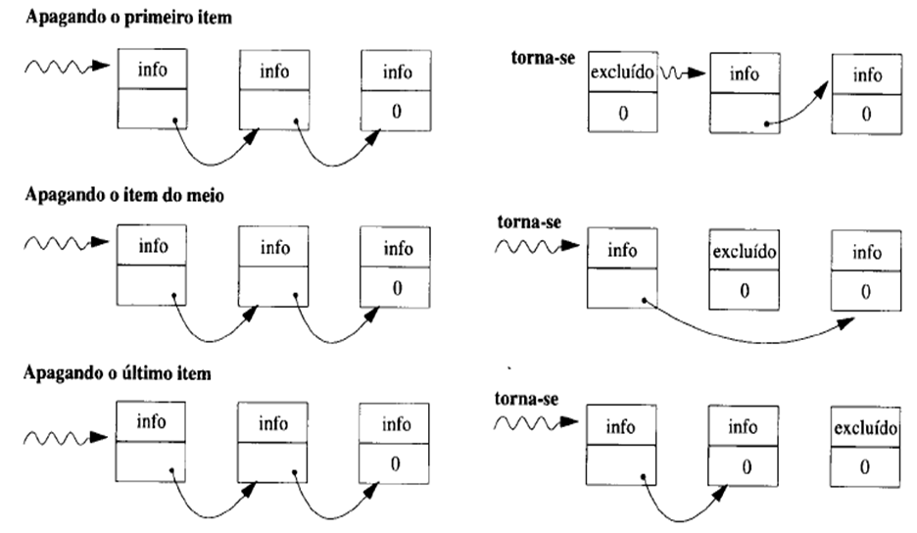
Removendo um nó

Slide 8
listas encadeadas
Deve existir sempre uma indicação do primeiro nó: a partir dele a lista é percorrida
Então, seria necessário um cuidado especial no tratamento do primeiro nó da lista:
Testes em algoritmos de inserção e remoção para verificar se este ponteiro é ou não igual a NULL
Uma pequena variação na estrutura com a adição de um nó chamado nó-cabeça (sentinela) evita alguns testes com o primeiro nó e melhora o desempenho das operações na lista

Slide 9
nós de cabeçalho
O nó-cabeça não contém informações relacionadas aos dados da lista e nunca é removido;
A parte de informações, pode ser usada para manter informações globais sobre a lista.

Slide 10
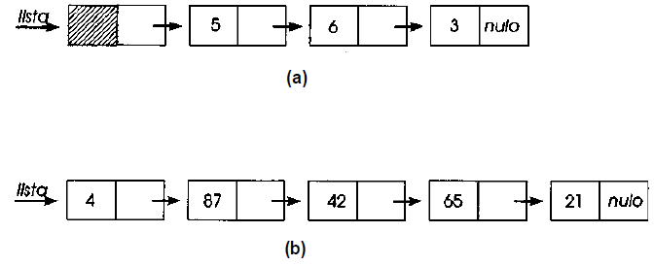
Nós de Cabeçalho

Slide 11
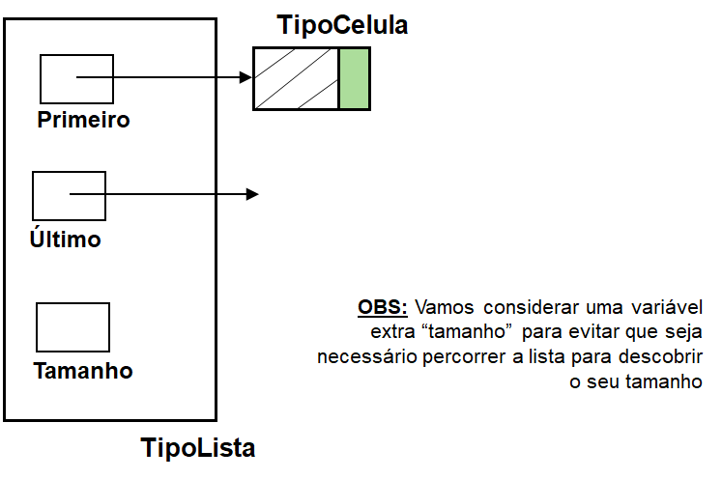
Implementação de Listas Encadeadas Usando Ponteiros

Slide 12
Alocação Dinâmica

Slide 13
Alocação de Memória
Uso da memória em C
uso de variáveis globais (e estáticas). O espaço reservado para uma variável global existe enquanto o programa estiver sendo executado;
uso de variáveis locais. Neste caso, o espaço existe apenas enquanto a função que declarou a variável está sendo executada;
reservar memória requisitando ao sistema, em tempo de execução, um espaço de um determinado tamanho – Alocação Dinâmica de Memória

Slide 14
Alocação Dinâmica de Memória
Muitas vezes a quantidade de memória a se alocar só é conhecida em tempo de execução;
Além disso, definir um tamanho máximo para suas estruturas de dados gera desperdício de memória;
A solução é alocar a memória necessária, quando realmente precisar dela – Alocação dinâmica

Slide 15
Alocação Dinâmica de Memória
O espaço alocado dinamicamente permanece reservado até que seja explicitamente liberado pelo programa.
A partir do momento que liberarmos o espaço, ele fica disponível para outros usos e não podemos mais acessá-lo.

Slide 16
Alocação Dinâmica - Instruções
C define 4 instruções para gerenciar alocação dinâmica de memória. Disponíveis na biblioteca <stdlib.h>
São elas:
malloc
calloc
realloc
free

Slide 17
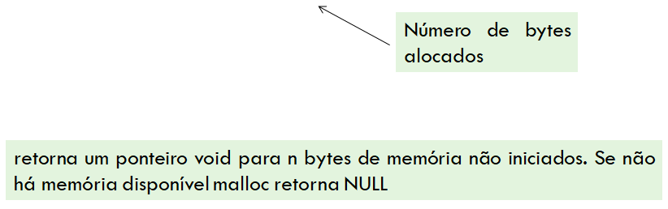
Alocação Dinâmica - Instruções
malloc – permite alocar blocos de memória em tempo de execução
void *malloc (int tamanho)

Slide 18

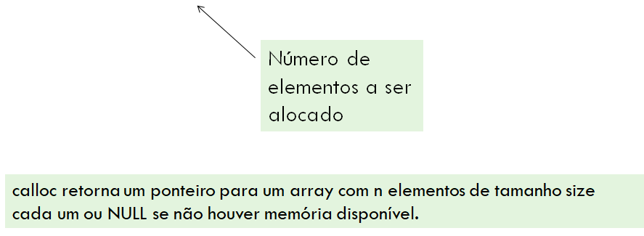
Alocação Dinâmica - Instruções
calloc
void * calloc(n, size);

Slide 19
Alocação Dinâmica - Instruções
Exemplos
Código que aloca memória para um inteiro
int *p;
p = (int * )malloc (sizeof(int));
Código que aloca memória para um vetor de 50 inteiros
int *ai = (int *) calloc (50, sizeof(int));

Slide 20
Alocação Dinâmica - Instruções
realloc – usado para redimensionar o espaço alocado previamente com malloc ou calloc
Exemplo
int *A;
A = calloc (n,sizeof(double));
...
RA = realloc (A,2*n);

Slide 21
Alocação Dinâmica - Instruções
Toda memória não utilizada deve ser liberada. Para isso usa-se a instrução free().
int *p;
p = (int * )malloc (sizeof(int));
free (p);

Slide 22
Implementando Listas Encadeadas em C

Slide 23
Implementação de Listas Encadeadas Usando Ponteiros

Slide 24
Lista Encadeada - TAD
typedef int TipoChave;
typedef struct
{
TipoChave chave;
} TipoItem;
typedef struct TipoCelula *Apontador;
struct TipoCelula
{
TipoItem Item;
Apontador Prox;
};
typedef struct
{
Apontador Primeiro, Ultimo;
int tamanho;
} TipoLista;

Slide 25
Implementação Operações Básicas
void Inicia(TipoLista *Lista)
{
Lista->Primeiro = (Apontador) malloc(sizeof(struct TipoCelula));
Lista->Ultimo = Lista->Primeiro;
Lista->Primeiro->Prox = NULL;
Lista->tamanho = 0;
}
int Vazia(TipoLista *Lista)
{
return (Lista->Primeiro == Lista->Ultimo);
}

Slide 26
Implementação Operações Básicas
void Insere(TipoItem x, TipoLista *Lista)
/*A inserção é feita à direita do ponteiro Último*/
{
Lista->Ultimo->Prox = (Apontador) malloc(sizeof(struct TipoCelula));
Lista->Ultimo = Lista->Ultimo->Prox;
Lista->Ultimo->Item = x;
Lista->Ultimo->Prox = NULL;
Lista->tamanho = Lista->tamanho + 1;
}

Slide 27
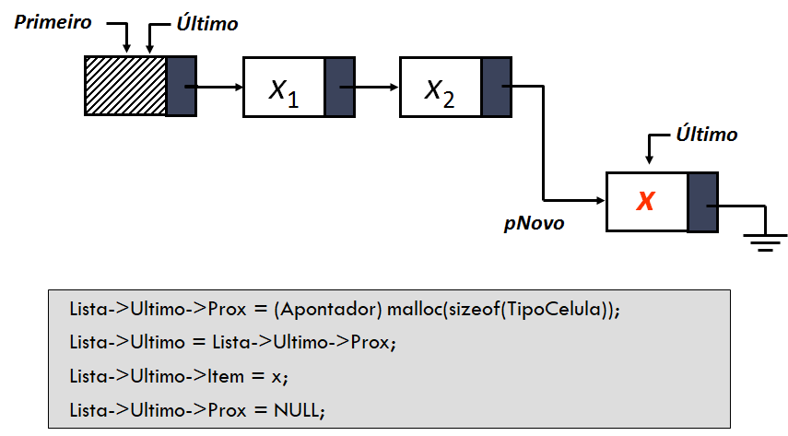
Implementação Operações Básicas

Slide 28
Implementação Operações Básicas
void Remove(Apontador p, TipoLista *Lista, TipoItem *Item)
{
/* Obs.: o item a ser retirado é o seguinte ao apontado por p */
Apontador pAux;
if (Vazia(Lista) || p == NULL || p->Prox == NULL)
{
printf(" Erro Lista vazia ou posicao nao existe\n");
return;
}
pAux = p->Prox;
*Item = pAux->Item;
p->Prox = pAux ->Prox;
if (p->Prox == NULL)
Lista->Ultimo = p;
free(pAux);
Lista->tamanho = Lista->tamanho - 1;
}

Slide 29
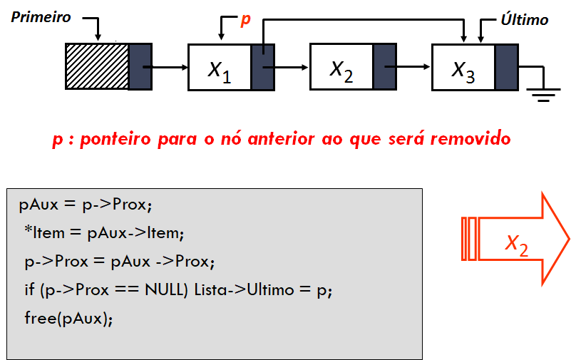
Implementação Operações Básicas

Slide 30
Implementação Operações Básicas
void Imprime(TipoLista Lista)
{
Apontador Aux;
Aux = Lista.Primeiro->Prox;
while (Aux != NULL)
{
printf("%d\n", Aux->Item.chave);
Aux = Aux->Prox;
}
}

Slide 31
Exercício
Seja uma lista de alunos da disciplina X
Registro para cada aluno:
Chave :1..999; {número de inscrição/matrícula}
Nota :0..10; {média final}
Curso :1..20; {código do curso}
Problema: a partir da lista de alunos, gerar a lista dos alunos aprovados e reprovados na disciplina
Aprovado: Nota >= 7.0
Reprovado: caso contrário
Imprimir a lista dos aprovados e dos reprovados

Slide 32
Referências
Consultar ementário.

